Slide 1

Prostorová ekonomie
Doc. Ing. Kamila Turečková, Ph.D., MBA
NPEKP/NKEKP
5) Lokalizace zemědělských činností a bid rent theory

Slide 2
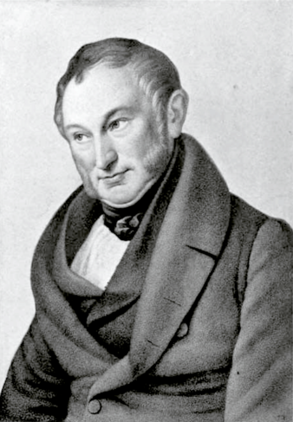
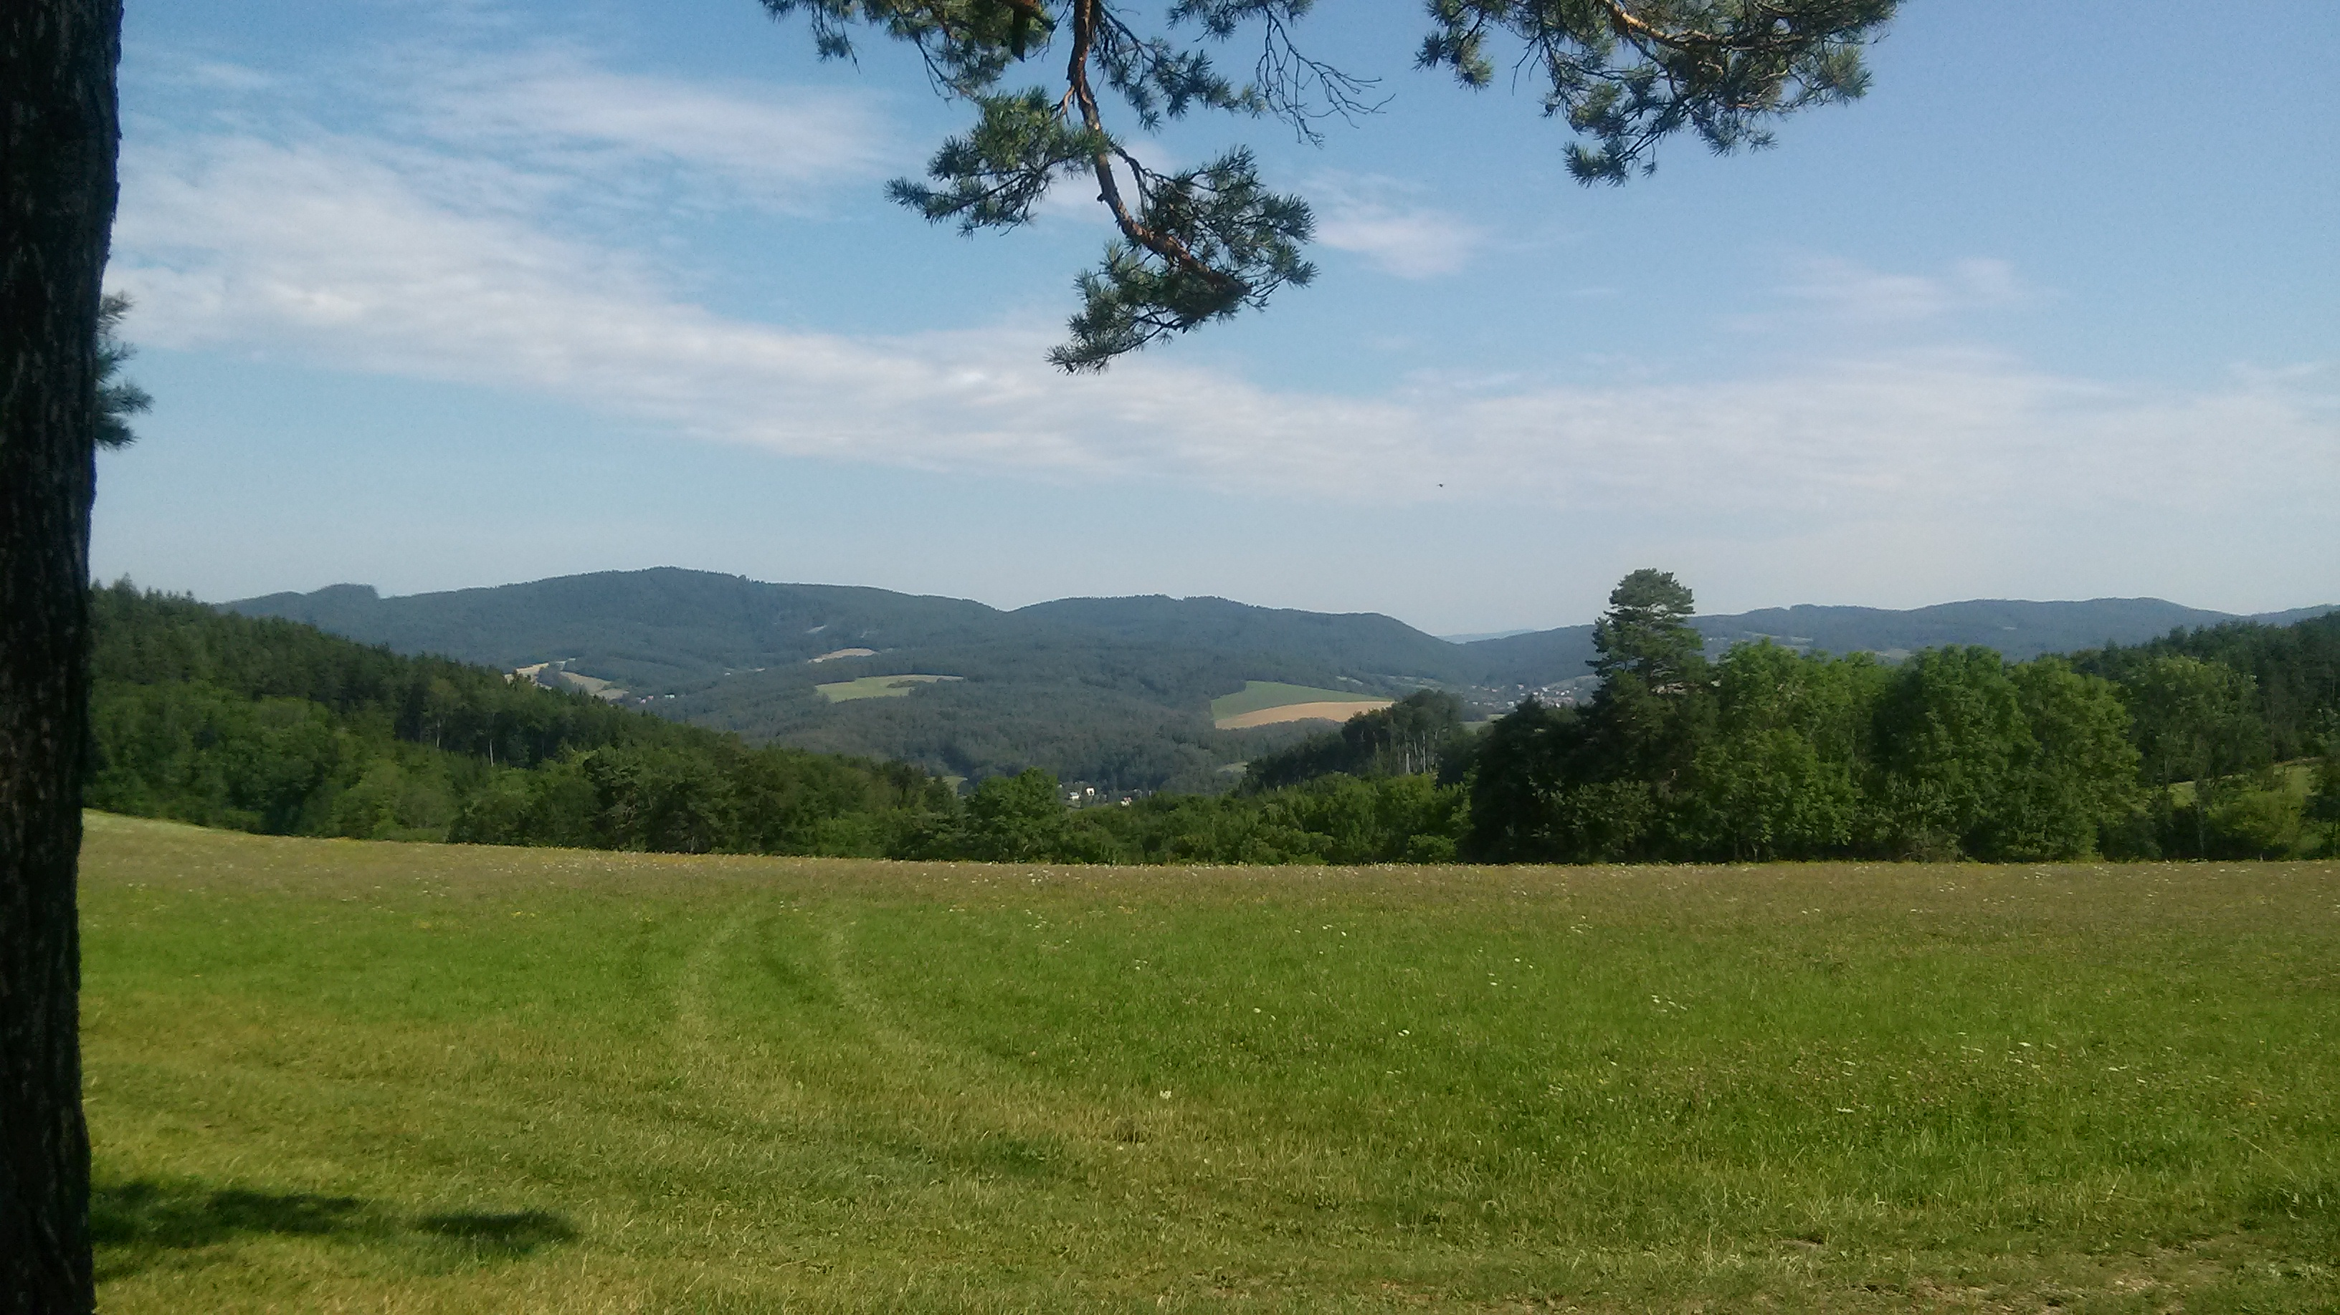

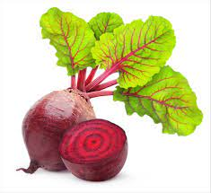
teorie lokalizace zemědělství
první ucelená teorie lokalizace (zabývající se rozmístěním zemědělské výroby)
německý ekonom, geograf, statkář a zemědělec Johann Heinrich von Thünen (1783 – 1850)
  práce Der isolierte Staat (Izolovaný stát resp. Osamocený stát); (1826), poprvé popsán prostorový model hospodářství → von Thünen se stal zakladatelem geografického odvětví
  zabývajícího se prostorovou teorií zemědělské výroby v souvislosti s problematikou pozemkové renty (myšleno jako příjem/výnos z využití půdy)
  navázal na něj Alfred Weber (teorie lokalizace průmyslu - teorie nejnižší ceny) a Walter Christaller (teorie centrálních míst)
v rámci stanovených podmínek a omezení hledal odpověď, jaké ekonomické síly vedou k rozdílnému rozmístění ekonomických (zemědělských) aktivit (resp. subjektů) v prostoru
vs.
?

Slide 3
teorie lokalizace zemědělství podmínky izolovaného státu - MODEL
TRH
uzavřený prostor, bez vztahů s okolím
totožná úrodnost půdy a stejné klimatické podmínky
dopravní možnosti všemi směry bez omezení
  dopravní náklady jsou závislé na vzdálenosti a množství dopravovaného zboží
prostor je rovinou
podoba státu – prostoru má tvar kruhu v jehož centru se nachází trh
tento trh má neomezenou kapacitu a poptávka se vždy plně přizpůsobí nabídce (co se na trh doveze, se i prodá)
ceny jednoho typu produktu jsou stejné
  výrobce ani kupující cenu produktu neovlivňuji
pozemková (diferenciální) renta (příjem/výnos z využití půdy) závisí na typu vyráběného produktu (pěstované plodiny, chovaného zvířete), ceně (tohoto) produktu na trhu (P) a dopravních nákladech (C)
jaké ekonomické síly vedou k rozdílnému rozmístění ekonomických subjektů v prostoru? – tj. jak se okolo trhu uprostřed státu uspořádá výroba různých produktů, aby na každém pozemku bylo dosaženo maximální renty (výnosu z využití půdy)?
Jak maximalizovat rentu (výnos)? – vyrábět jen jeden výrobek podle umístění pozemku (lokalizace) v takové vzdálenosti od trhu, který vyhovuje požadavkům na maximální rentu/výnos (maximalizace rent/výnosu vzhledem k poloze pozemků)
pro výrobu jednoho produktu platí, že renta klesá se zvětšující se vzdáleností od trhu (za podmínky, že všechny pozemky vykazují stejné vlastnosti!)

Slide 4
teorie lokalizace zemědělství
Thünenův model, závěry Thünenovy teorie
co nejblíže města (trhu, středu) se budou produkovat takové plodiny či chovat takový dobytek, (1) které se vzhledem ke své ceně budou vyznačovat relativně velkou vahou, (2) produkty podléhající snadno zkáze a produkty, (3) kterým nevyhovuje z technických příčin delší doprava
s rostoucí vzdáleností od města se budou produkovat takové výrobky, u nichž se nebude zvyšovat poměr dopravních nákladů k ceně výrobku
  platí v rámci jednotlivých kruhů pro daný typ produkce
uspořádání výroby kolem města tak bude mít podobu koncentrických kruhů, soustředných kruhů okolo bodového trhu (tzv. Thünenových zón)
Zjednodušení: pořadí druhů produkce dle naléhavosti spotřeby a charakteru daných statků → promítá se do ceny komodit (P); dále snížené o dopravní náklady (C)
1 2 3 4 5 6
trh (město)
chov skotu na mléko, zahradnictví
les pro palivo
pěstování obilnin
chov dobytka
prostor, kde zemědělská produkce není pro město efektivní

Slide 5
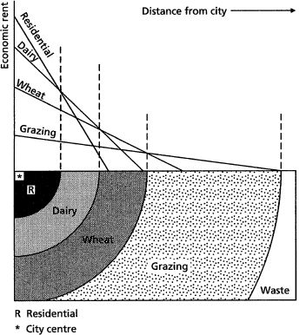
teorie lokalizace zemědělství
Thünenův model, vysvětlení modelu
renta/výnos
dopravní náklady rostou se vzdáleností od trhu
P_{z}-C
cena (P) zeleniny je konstantní, mění se jen dopravní náklady (C)
s rostoucími dopravními náklady klesá (P-C)
jednotková cena zeleniny je vyšší než obilí
P_{o}-C
vzdálenost od trhu (růst dopravních nákladů)
pěstování renta
zeleniny
pěstování
obilí
pokles pozemkové renty
vzdálenost od trhu
ekonomická renta odpovídá ceně produkce realizované v dané vzdálenosti od centra snížené o dopravní náklady
od této vzdálenosti směrem do centra je výhodnější produkovat zeleninu, která má vyšší jednotkovou cenu a ve vztahu k dopravním nákladům umožňuje realizovat majitelům pozemků vyšší ekonomickou rentu
právě jen v tomto prostoru je žádoucí (efektivnější) produkovat obilí protože blíže centru poskytuje větší zisk (P-C) produkce mléčných výrobků, zatímco dále je výhodnější věnovat se pastevectví

Slide 6
teorie lokalizace zemědělství
Thünenův model, vysvětlení modelu - příklad
Kilogram sýru stojí 300 korun, kilogram rajčat stojí 180 korun a kilogram pohanky 80 korun. Izolovaný prostor má poloměr 8 km a s každým kilometrem se zvyšují náklady o 60, resp. 30, resp. o 10 korun. Navrhněte na pozadí Thűnenova modelu rozložení produkce, velikost renty (na m²) i vzdálenost produkce od středu. Nakreslete.
renta (m²), resp. cena dané produkce snížená o dopravní náklady (výnos)
Vzdálenost od trhu |  | 0 | 1 | 2 | 3 | 4 | 5 | 6 | 7 | 8
dopravní náklady |  | sýr | 60 | 120 | 180 | 240 | 300 | 360 | 420 | 480
 |  | rajčata | 30 | 60 | 90 | 120 | 150 | 180 | 210 | 240
 |  | pohanka | 10 | 20 | 30 | 40 | 50 | 60 | 70 | 80
výnos z komodity | sýr | 300 | 240 | 180 | 120 | 60 | 0 | -60 | -120 | -180
 | rajčata | 180 | 150 | 120 | 90 | 60 | 30 | 0 | -30 | -60
 | pohanka | 80 | 70 | 60 | 50 | 40 | 30 | 20 | 10 | 0
Od centra do vzdálenosti 4 km se bude produkovat sýr, mezi 4 – 5 km se budou pěstovat rajčata a mezi 5 – 8 kilometrem se bud pěstovat pohanka. V této situaci bude maximalizována renta, která např. v jednom kilometru od centra bude činit 240 korun za metr čtvereční. V šestém kilometru bude renta činit 20 korun apod. V celém prostoru izolovaného státu bude realizována zemědělská produkce.
vzdálenost

Slide 7
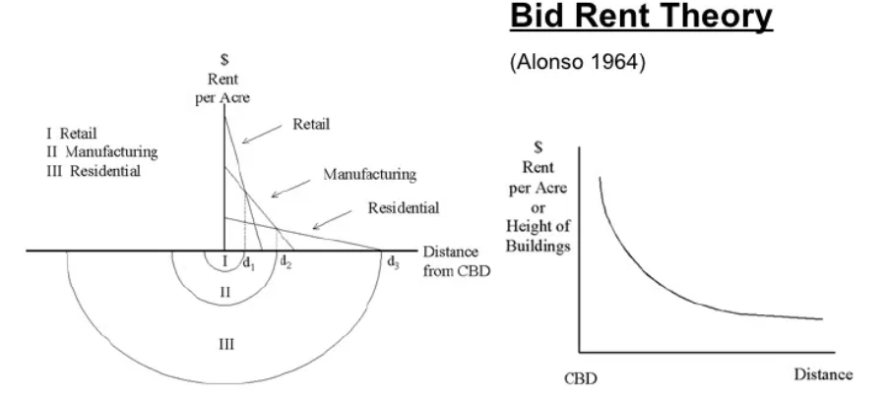
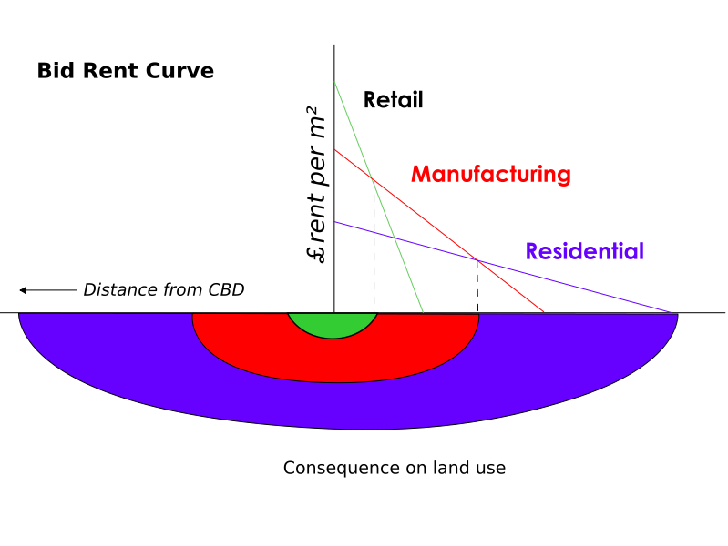
Další implikace Thünenova modelu do sídelní struktury: bid rent theory (teorie nabídkové renty)
„čím dále od vnitřního jádra města, tím levnější půda“
William Alonso (1964); bid rent theory
poptávka po nemovitostech se snižuje se vzdáleností od centra – trhu (central business district; CBD)
centrální oblast (vnitřní jádro) je nejdostupnější, vyskytuje se zde nejvyšší koncentrace zákazníků (+ aglomerační efekty jak pro firmy, tak pro zákazníky), tj. je zde silná poptávka → firmy (maloobchod) zde dosahují největších zisků → firmy usilují o lokalizaci svých činností v centru a jsou ochotny za možnost zde sídlit více zaplatiti → v centru je tak největší nájemné a to se snižuje s rostoucí vzdáleností od centra (dále od centra se zmenšuje trh, nabídka služeb i dopravní dostupnost)
ve vnějším jádru je k dispozici více levnější půdy při zachování řady výhod vnitřního jádra (zejména dopravní dostupnost, trh a pracovní síla), proto se tato část vhodná pro průmysl
ještě dále v obytných oblastech (na periferii) je problematická dopravní dostupnost, trh je již daleko → nižší cena půdy → lidé si mohou koupit větší pozemky (řidší osídlení s rodinnými domy) vs velmi husté osídlení v centech (drahá půda, drahý nájem, výškové domy)
křivka nabídkové renty (bit rent curve): nejdostupnější pozemek v centru je zpravidla nejdražší; vnitřní jádro (CBD) je pro uživatele velmi cenné – jedná se o tradičně nejdostupnější lokalitu pro velkou populaci

Slide 8
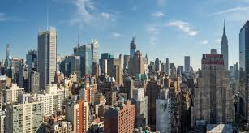

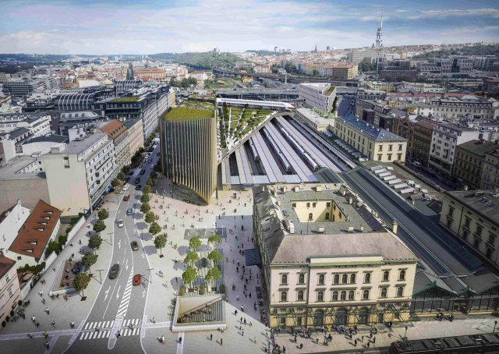
central business district; CBD
hlavní obchodní oblast (čtvrť) města
  nejčastěji se jedná o obchodní centrum města (těchto center může být v rámci města i více, zejména u velkých měst, aglomerací, konurbací a megapolis
  nemusí se shodovat s tradičním - historickým centrem města (kde platí ochrana památek) → v radě případů CBD vznikají i mimo původní centra měst (Evropa)
je snadno dostupné, disponuje vysokou rozmanitostí a koncentrací specializovaného zboží a služeb (oproti ostatním částem města)
  nejčastěji kanceláře a komerční objekty
  díky koncentraci subjektů (firem/domácností – lidí, turistů, zaměstnanců) se zde prosazují významné aglomerační efekty
  velká poptávka po „prostoru“ (vysoké zisky a výnosy zde lokalizovaných firem) → velmi vysoké nájemné (pozemková renta) → obvykle se zde nacházejí nejvyšší budovy
Midtown Manhattan/Chicago Loop
Central Business District Praha nebo také Nová Masaryčka (projekt Zahy Hadid)

Slide 9
Děkuji za pozornost.

